Slide 1
er
Jung und Alt
Großeltern, Eltern, Kinder - Wie jede Generation von der anderen lernen kann
Materialien zur Politischen Bildung von Kindern und Jugendlichen
www.demokratiewebstatt.at

Slide 2
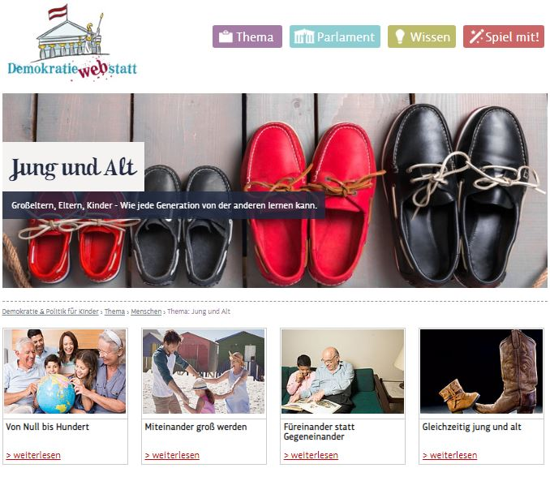
www.demokratiewebstatt.at

Slide 3
Hinweis zur Nutzung der PowerPointPräsentation
In dieser PowerPointPräsentation finden sich die wichtigsten Inhalte des Schwerpunktthemas „Jung und Alt“ in stark gekürzter Form.
Um zu den Hintergrundinformationen in den jeweiligen Kapiteln auf der DemokratieWEBstatt zu gelangen, nutzen Sie bitte die Verlinkungen.
Bsp. „Zum Kapitel auf der DemokratieWEBstatt“
Bsp. (Überschrift) „Demografie und demografischer Wandel“
www.demokratiewebstatt.at
Notes:
Mehr dazu findest du im Kapitel

Slide 4
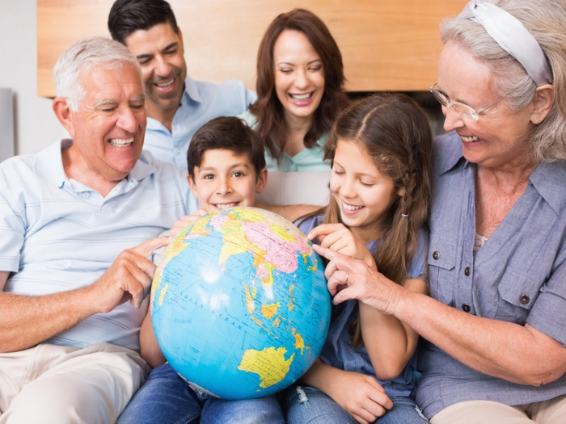
Von Null bis Hundert
© Clipdealer / Sean Prior
Zum Kapitel auf der DemokratieWEBstatt

Slide 5
„Demografie und demografischer Wandel“
Demografie: Beschäftigt sich mit Daten und Fakten, wie sich die Bevölkerung entwickelt, z.B. Geburten, Todesfällen, Zu- und Abwanderung, Eheschließungen
Entwicklung der europäischen Bevölkerung (und in Österreich): Die Menschen werden immer älter, gleichzeitig bleibt die Geburtenrate niedrig. Der Anteil der jungen Menschen an der Gesamtbevölkerung sinkt, während jener der älteren Menschen ansteigt.
Man spricht von einem „demografischen Wandel“.
In Österreich gibt es jährlich etwa gleich viele Geburten wie Todesfälle, Zunahme der Bevölkerungszahl durch Zuwanderung;
Stadt-Land-Gefälle (Menschen in der Stadt durchschnittlich jünger)
www.demokratiewebstatt.at
Notes:
Mehr dazu findest du im Kapitel

Slide 6
Bevölkerungspyramiden und Folgen des demografischen Wandels
„Bevölkerungspyramiden“ sind Diagramme, um die Altersverteilung in der Bevölkerung grafisch darzustellen (Hier am Beispiel der österreichischen Bevölkerung).
Folgen des demografischen Wandels:
Fehlende Arbeitskräfte im „erwerbsfähigen Alter“
Finanzielle Herausforderungen für den Staat durch die steigende Anzahl der PensionsbezieherInnen sowie für die medizinische Versorgung und Pflege älterer Menschen.
www.demokratiewebstatt.at
Notes:
Mehr dazu findest du im Kapitel

Slide 7
Wer braucht was?
Alle Menschen brauchen eine Infrastruktur, damit sie gut leben können, z.B. Straßen, Strom- und Wasserleitungen, öffentliche Verkehrsmittel und Parkplätze, Kindergärten, Schulen, Universitäten, Krankenhäuser und Seniorenheime.
Der Staat sorgt für diese Infrastruktur, zusätzlich decken NGOs und Privatpersonen weitere Bedürfnisse ab (z.B. durch zusätzliche Angebote zur Kinderbetreuung, Pflege durch Angehörige)
Eigene Räume für unterschiedliche Bedürfnisse der Jüngeren und der Älteren, aber auch öffentliche Räume, die allen gemeinsam „gehören“ oder Initiativen wie Nachbarschaftsvereine.
www.demokratiewebstatt.at
Notes:
Mehr dazu findest du im Kapitel

Slide 8
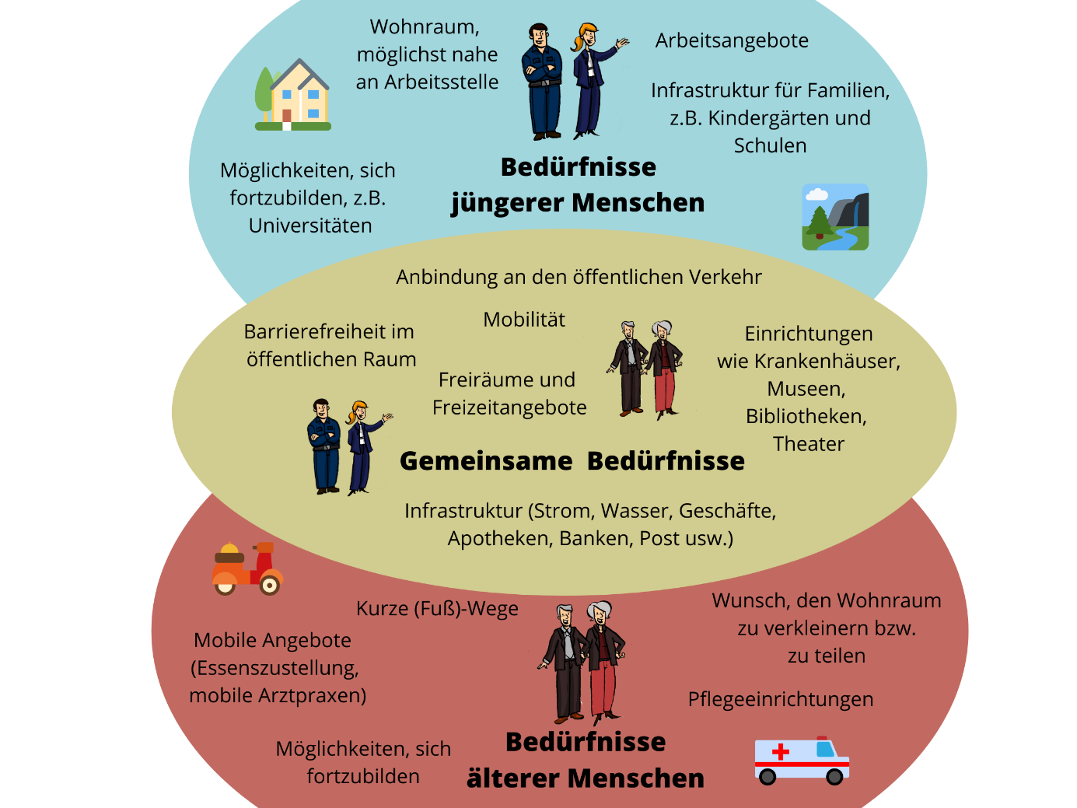
Schaubild zu den Bedürfnissen jüngerer und älterer Menschen
www.demokratiewebstatt.at
Notes:
Mehr dazu findest du im Kapitel

Slide 9
Unterschiedliche Voraussetzungen zwischen Stadt und Land
Die Möglichkeiten der Menschen unterscheiden sich auch, ob sie in der Stadt oder im ländlichen Raum wohnen.
Am Land ist es schwieriger, „mobil“ zu sein als in der Stadt: Die öffentlichen Verkehrsmittel sind zumeist nicht so gut ausgebaut, viele Menschen sind auf das Auto angewiesen.
Infrastruktur am Land in manchen Gemeinden verschlechtert sich: Immer mehr (jüngere) Menschen ziehen weg, Gasthäuser, Geschäfte und Arztpraxen schließen .
Um die medizinische Versorgung aufrecht zu erhalten, werden Telemedizin oder sogenannte mobile Arztpraxen eingesetzt.
www.demokratiewebstatt.at
Notes:
Mehr dazu findest du im Kapitel

Slide 10
Miteinander groß werden
© Clipdealer / Sean Prior
Zum Kapitel auf der DemokratieWEBstatt

Slide 11
Verschiedene Generationen, verschiedene Bedürfnisse
Jede Generation hat ihre Besonderheiten und eigenen Wünsche, Ideen und Wertvorstellungen.
Es gibt Meinungsverschiedenheiten zwischen den Generationen, gleichzeitig können die verschiedenen Generationen aber auch viel voneinander profitieren.
Vor 50 Jahren war es noch selbstverständlich, dass mehrere Generationen im gleichen Haus leben – heute schaut die Realität anders aus.
Viele Familien sind auf verschiedene Orte oder sogar Länder verstreut, Kinder und ihre Großeltern sehen sich nicht regelmäßig.
www.demokratiewebstatt.at

Slide 12
Was bedeutet „Generation“?
„Generation“ (lat.): Alle Menschen, die in einem bestimmten Zeitabschnitt geboren wurden.
Generationenvertrag: Die Idee, dass Gerechtigkeit zwischen den Generationen herrscht und sich die verschiedenen Generationen gegenseitig unterstützen.
Die jüngere Generation sorgt für die ältere Generation und zahlt indirekt ihre Pensionen.
Zukünftig: Verhältnis zwischen Menschen im erwerbsfähigen Alter und Menschen im Pensionsalter verändert sich, der Anteil der älteren Menschen nimmt zu -> Generationenvertrag funktioniert nicht mehr in seiner bisherigen Form.
Verschiedene Lösungsansätze: Pensionsantrittsalter anheben, Modelle der betrieblichen und privaten Pensionsvorsorge ausbauen
www.demokratiewebstatt.at

Slide 13
Was ist meine Generation?
Eine Generation definiert sich auch z.B. über ihren Musikgeschmack, die Lebensweise oder über gemeinsame Erlebnisse und Erfahrungen.
Auch politische und gesellschaftliche Veränderungen prägen eine Generation und schaffen ein Zusammengehörigkeitsgefühl (z.B. die „Fridays for Future“-Bewegung).
Jeder Mensch gehört aber nicht nur einer Generation an, sondern kann sich in mehreren Generationen wiederfinden. Man kann also gleichzeitig Kind und selbst Mutter oder Vater sein.
Auch innerhalb einer Generation sind nicht alle gleich, und zwischen den Generationen gibt es oft mehr Gemeinsamkeiten als man denkt.
www.demokratiewebstatt.at

Slide 14
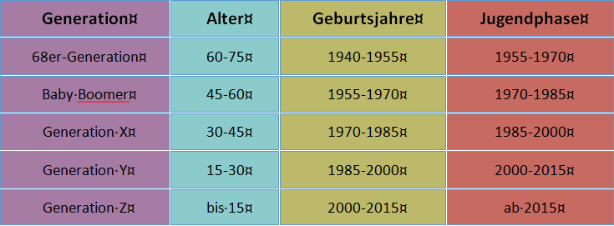
Schaubild zur Einteilung der Generationen
www.demokratiewebstatt.at

Slide 15
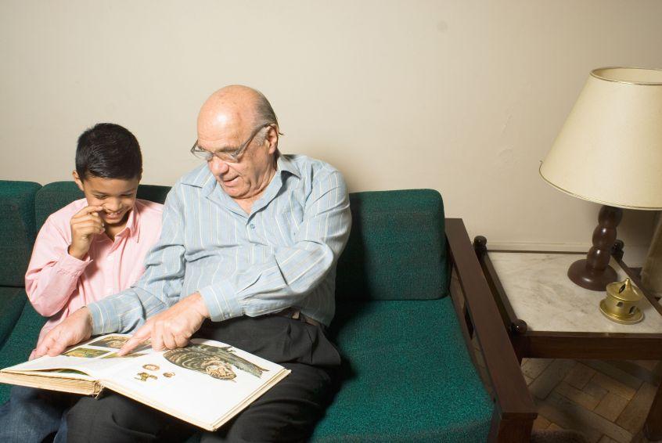
Füreinander statt Gegeneinander
© Clipdealer / Sean Prior
Zum Kapitel auf der DemokratieWEBstatt

Slide 16
Generationen lernen voneinander, miteinander und übereinander
Jede Generation kann von der anderen lernen, und je mehr wir übereinander wissen, desto mehr bereichert das unsere eigene Lebenswelt.
„Generationenübergreifende Projekte“: Verschiedene Generationen sollen miteinander in Kontakt kommen.
In solchen Projekten können Jung und Alt etwas übereinander, voneinander und miteinander lernen, z.B. bei Erzählcafés, Technik- oder Handarbeits-Kursen, oder bei Angeboten zur Lernunterstützung.
Eine Liste mit generationenübergreifenden Projekten findest du auf der DemokratieWEBstatt.
www.demokratiewebstatt.at

Slide 17
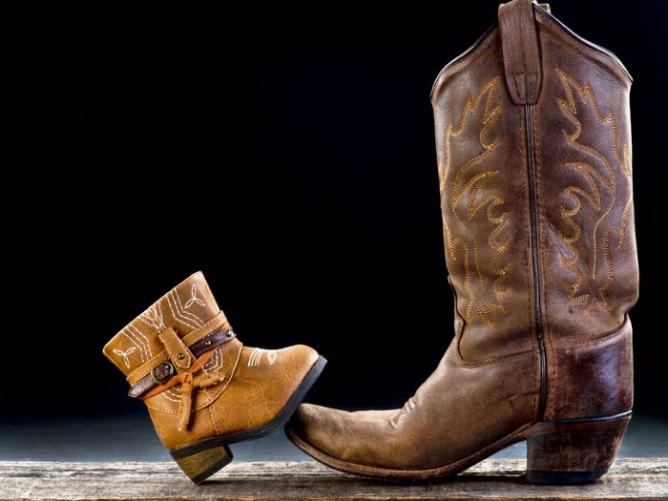
Gleichzeitig Jung und Alt
© Clipdealer / Sean Prior
Zum Kapitel auf der DemokratieWEBstatt

Slide 18
Stereotype und Vorurteile über das Alter
Stereotype und Vorurteile darüber, wie jüngere und ältere Menschen sind und was sie machen.
Es gibt beide Fälle: Ältere Menschen, die körperlich sehr aktiv sind, und solche, die sich nur schwer bewegen können. Jüngere Menschen, die körperlich fit sind, und andere, die körperliche Probleme haben.
Die Vorstellung darüber, was jung und was alt ist, hängt auch mit dem eigenen Alter zusammen: Je jünger man ist, desto eher bezeichnet man andere Menschen als „alt“.
Ob Menschen die „schönen Seiten“ des Alters genießen können, hängt stark von ihren finanziellen Möglichkeiten ab.
www.demokratiewebstatt.at

Slide 19
Diskussionsfragen
Welche Bilder hast du im Kopf, wenn du an ältere Menschen denkst, z.B. an deine Großeltern oder an ältere NachbarInnen? Vergleicht eure Eindrücke: Wo ähneln sie sich, wo sind sie verschieden? Diskutiert darüber, wie jüngere Menschen charakterisiert werden: Was entspricht eurer Meinung nach der Realität? Wie möchtet ihr als junge Menschen gesehen werden?
„Ein Mensch ist so alt, wie er sich fühlt.“ Was steckt hinter dieser Aussage? Warum freuen sich jüngere Menschen auf das Älterwerden (z.B. dass sie volljährig werden), ältere Menschen dagegen weniger? Diskutiert darüber, wie in unserer Gesellschaft mit dem Thema „Alter“ umgegangen wird: In welchem Zusammenhang wird das Alter als „positiv“ angesehen?
www.demokratiewebstatt.at

